Slide 1
  Інтелектуальна система керування руху електропотягу метро
Керівник: к.т.н, доц . Грабко В.В.
Доповідач: ст. гр. ЕТЗ-14м
Сорочинський Егор

Slide 2
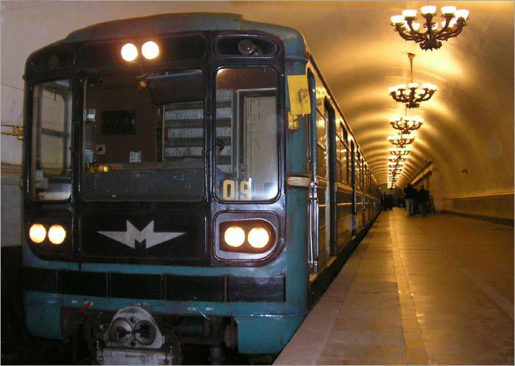
Зовнішній вигляд

Slide 3
Короткі теоретичні відомості
Тип вагону | 81-717.5 | 81-714.5
Маса вагона (т) | 34 | 33
Пасожировмісткість (шт.) | 309 | 330
Діаметр коліс (мм) | 780 | 780
Місць для сидіння (шт.) | 40 | 44
Конструкційна швидкість (км / год) | 90 | 90
Число тягових двигунів типу ДК117ДМ(шт.) | 4 | 4
Потужність 4 тягових двигунів (сумарна 4 х 114 кВт) | 456
Час набору швидкості до 80 км / год при максимальному навантаженні на вагон 81 - 717 - 21,7 т, 81 - 714 - 23 т (з) | 40 | 40
Часовий струм двигуна (А) | 330 | 330
Годинна потужність двигуна (кВт) | 110 | 110
Тривалий струм двигуна (А) | 280 | 280
Номінальна напруга на колекторі (В) | 375

Slide 4
Кінематична схема ЕП

Slide 5
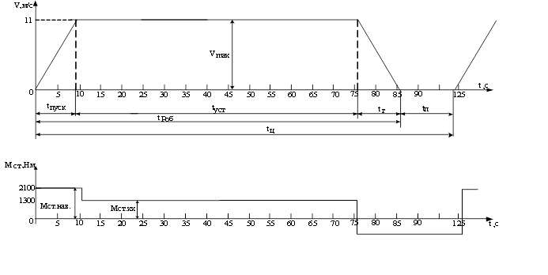
Навантажувальна діаграма та тахограма

Slide 6
Техніко-економічне обгрутнування
Показники | ШІП-Д | ТП-Д | РКС-ДПС
Вартість двигуна, гри | 65000 | 65000 | 65000
Вартість системи керування, грн | 45000 | 47000 | 35000
Капітальні витрати , грн | 110000 | 112000 | 100000
Річні капітальні витрати, грн/рік | 18700 | 22386 | 16700
Додаткові витрати, грн/рік | 45637,62 | 48520,3 | 28850,9
Приведені витрати, грн/рік | 56687,62 | 58859,4 | 44927,4

Slide 7
Параметри тягового двигуна
ДК117ДМ
Таблиця 4.1 – Технічні дані приводного двигуна типу ДК117ДМ.
Параметри | Значення
Номінальна потужність Р_{ном}, кВт | 114
Номінальна напруга U_{ном}, В | 375
Номінальна швидкість обертання n_{ном}, об/хв | 1480
Номінальний струм статора І_{1 ном}, А | 0,71
Коефіцієнт корисної дії η_{ном}, % | 89
Опір якоря R_{я}, Ом | 0,0285
Опір обмотки збудження R_{зб}, Ом | 0,0312
Опір додаткових полюсів R_{дп}, Ом | 0,0103
Кратність максимального моменту двигуна λ_{m} _{max} | 3,27
Осьовий момент інерції кг∙м² | 0,71

Slide 8
Структурна схема електропривода за системою ШІП-Д

Slide 9
Схема функціональна електропривода за системою ШІМ-ДПС

Slide 10
Схема принципова електрична

Slide 11
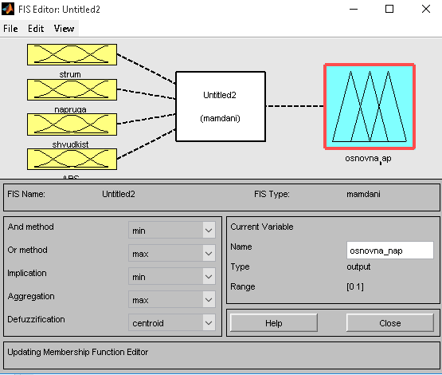
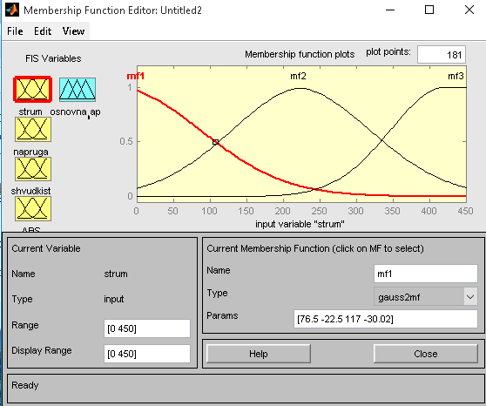
8 FUZZY-МОДЕЛЮВАННЯ ЗА ПРАВИЛАМИ МАМДАМІ

Slide 12
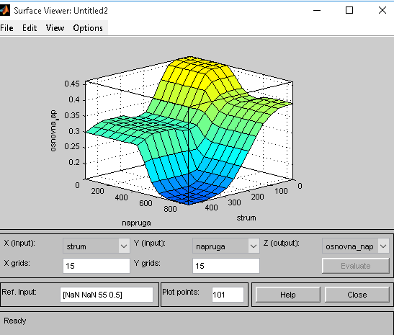

Slide 13
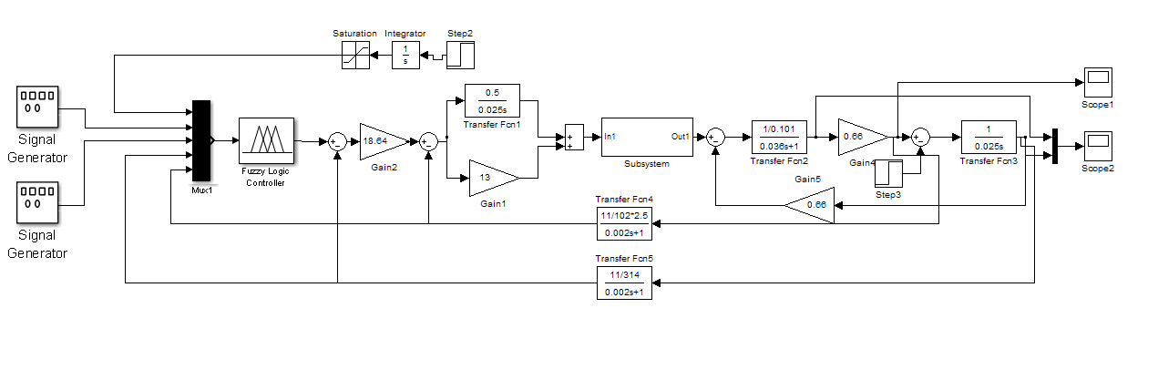
Моделювання ЕП ШІП-Д в
ППП Mathlab

Slide 14
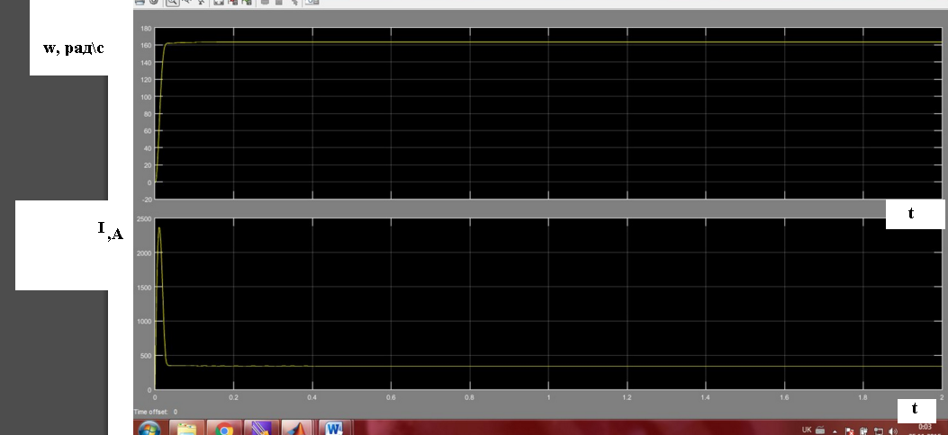
Графіки перехідних процесів

Slide 15
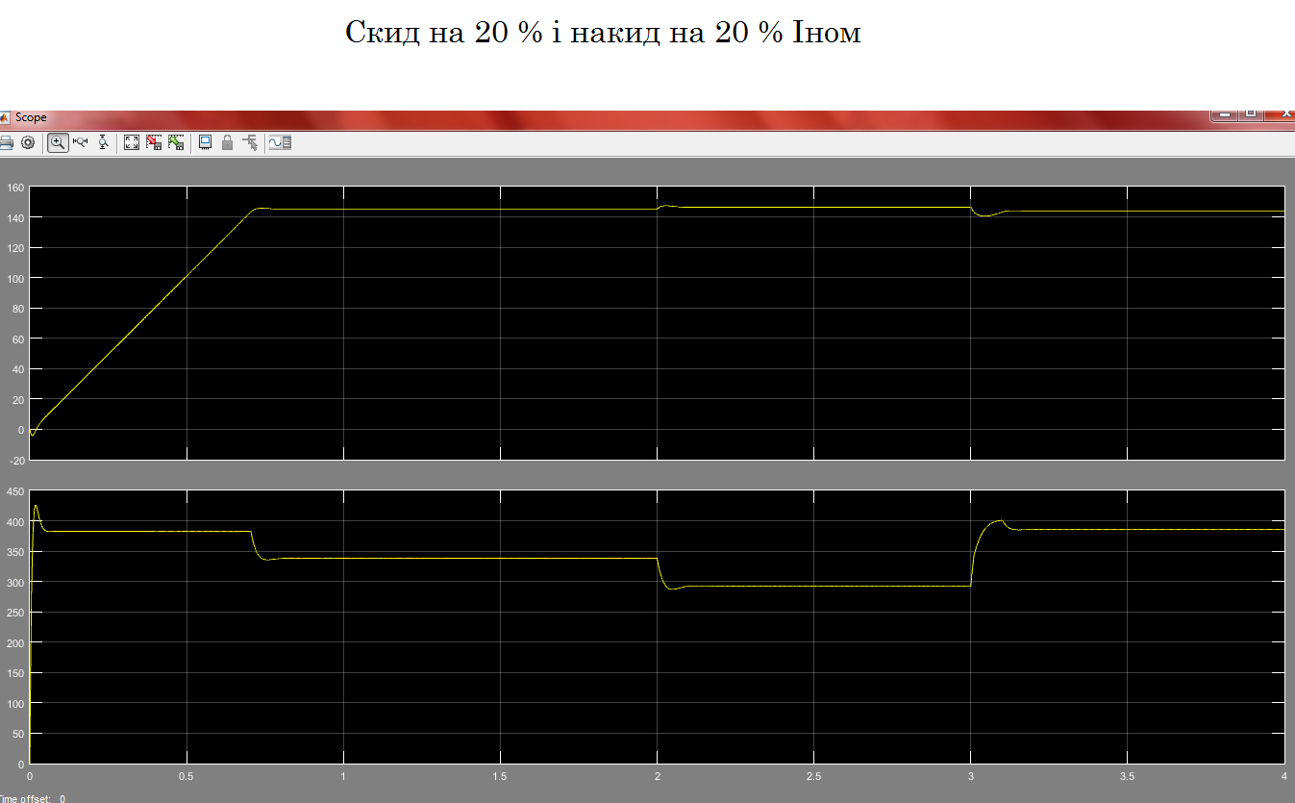

Slide 16
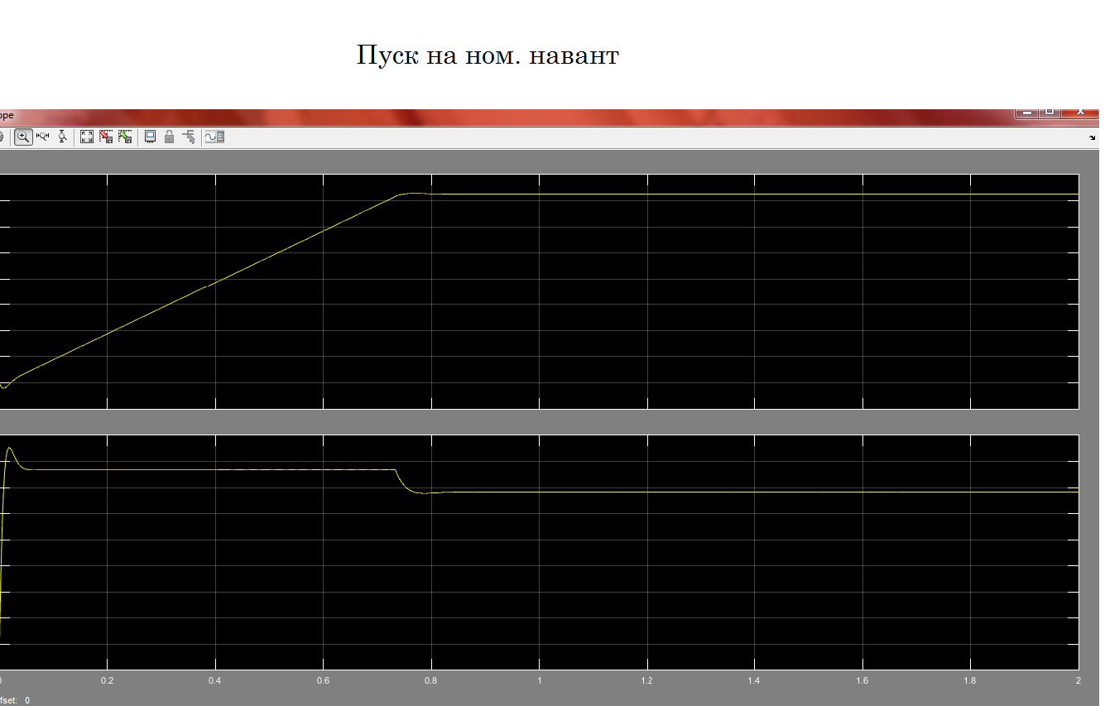

Slide 17
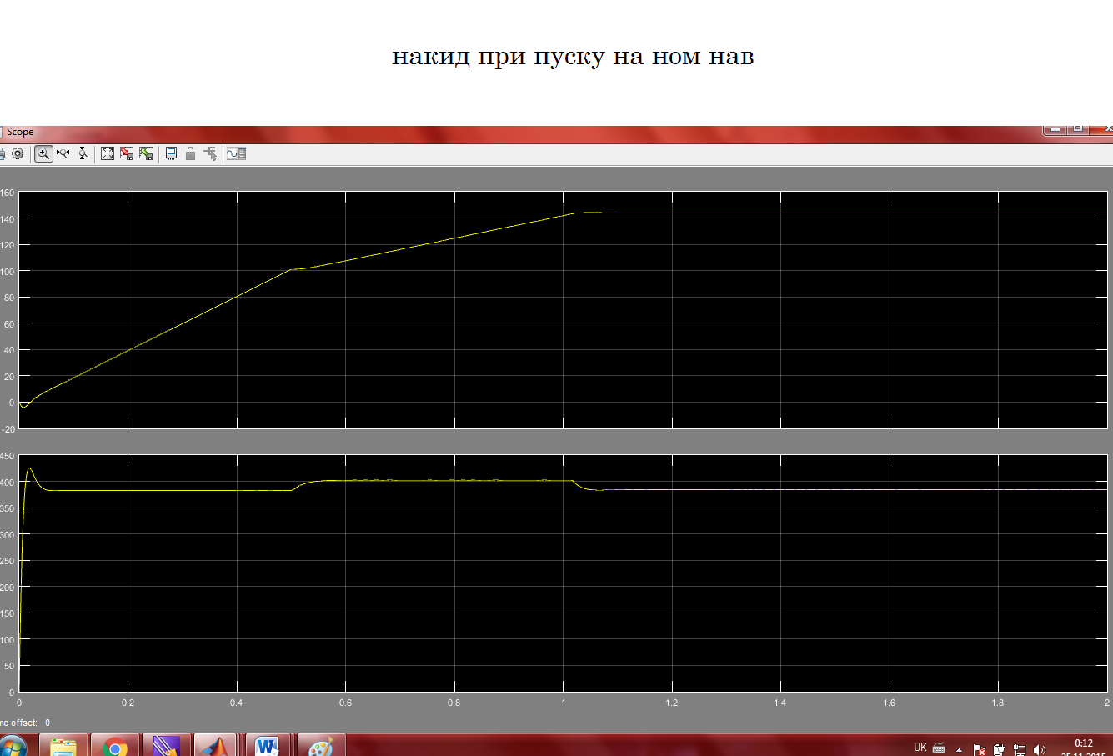

Slide 18
Висновки
В даній магістерській кваліфікаційній роботі здійснено модернізацію електропривода вагону метро
Розглянуто режими роботи електропривода метро, особливості розрахунку його характеристик та принципи автоматичного регулювання в електроприводі.
Розраховано потужність приводного двигуна, згідно якої проведено техніко-економічне обґрунтування вибору системи електропривода. В результаті проведеного обґрунтування було обрано систему ШІП-Д. Двигун у системі електропривода залишився той, що використовувався раніше ДК117ДМ, що дозволило значно зекономити на модернізації. Правильність вибору даного двигуна перевірено за методом еквівалентного моменту.
Для системи електропривода проведено розрахунок та вибір силових елементів перетворювального агрегату. Систему побудовано як двоконтурну систему підпорядкованого регулювання.
Розроблено схеми електричні: структурну, функціональну та принципову. Проведено розрахунок та побудову статичних характеристик, динамічних режимів та оцінку стійкості САЕП.
В розділі “Економічна частина” виконано розрахунок економічної ефективності, в результаті чого можна відзначити, що економічні показники є досить ефективними та показовими. На завершальному етапі проектування електроприводу виділено комплекс заходів щодо безпечної експлуатації об’єкту та стійкості його роботи в умовах дії іонізуючого випромінювання та електромагнітного імпульсу.

